Slide 1


Velkomen til Frøyland Ungdomsskule
Foreldremøte 3.juni 2026

Slide 2
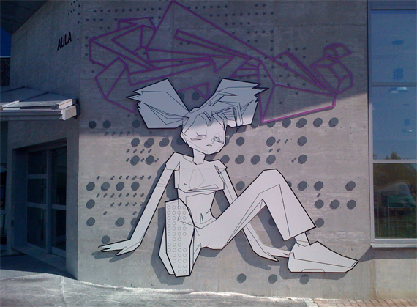
Agenda
Informasjon frå klassekontaktar
Overgangen/oppstart
Kvardagen på FUS
Læring
Samarbeid skule/heim
Informasjon om lærarar og klassar

Slide 3
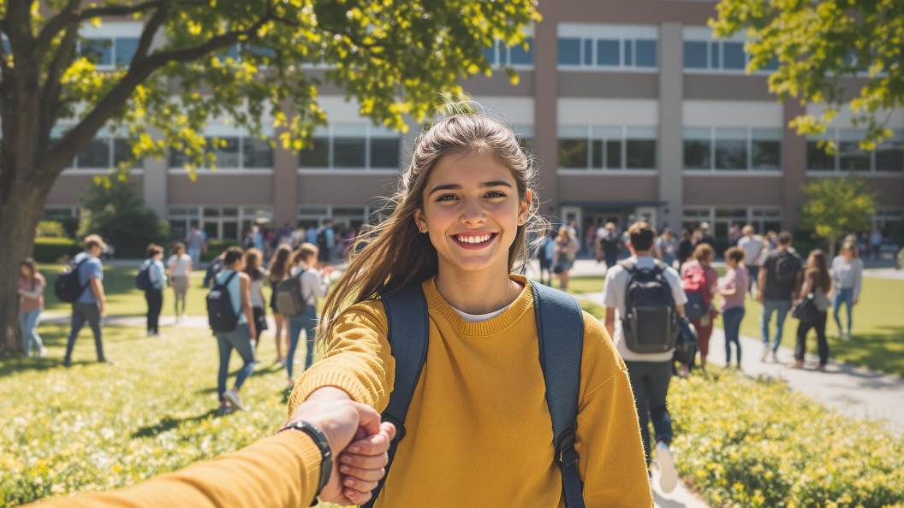
Overgang frå barneskule til ungdomsskule
Besøksdag 15.juni kl 09.00-10.00
Fyrste skuledag 19.08. kl 08.15.
Oppstartssamtale med kontaktlærar
Foreldremøte starten av september
Sosiale aktivitetar i starten av skuleåret – bli kjent
Nasjonale prøver september
Utviklingssamtaler i løpet av hausten

Slide 4


Kvardagen på FUS
Trivsel (vår største prioritet)
Timeplan
Vurdering
Symjing (10.trinn)
Kantine (klippekort)
Mobilfri skule
Sykkel og hjelm
"Trygg og framtidsretta"

Slide 5

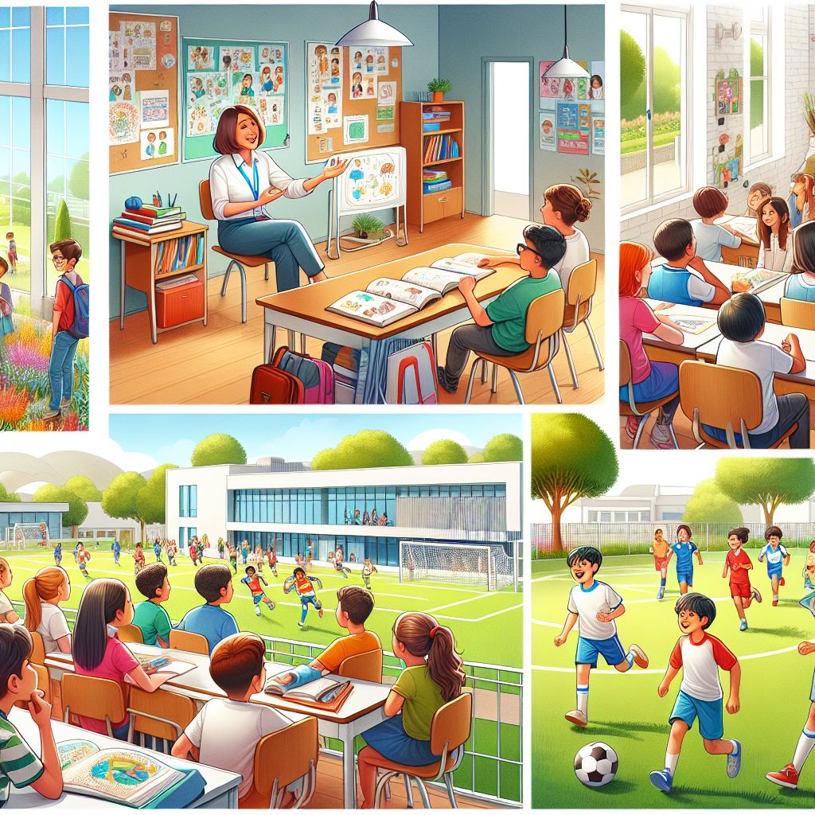

Læring
Det todelte oppdraget – danning og utdanning

Slide 6

Samarbeid skule og heim
Foreldrekontaktar/FAU
  2 pr klasse
Visma min skole/Visma flyt skole
Heimesida
Facebook – glimt frå kvardagen
"Me gjer kvarandre gode"

Slide 7


SpøRsmål frå salen?

Slide 8
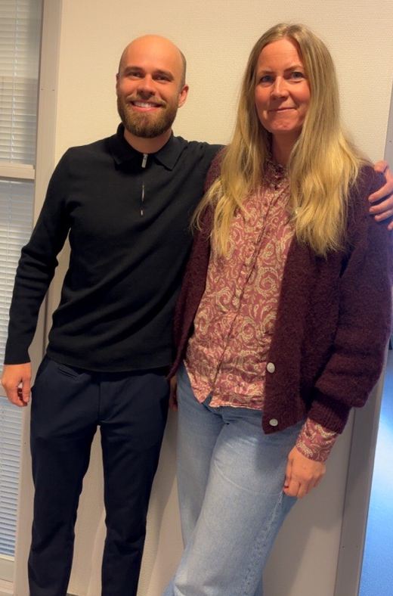
Lærarar og klasser
8A:
KONTAKTLÆRARAR:
RUNE PEDERSEN BORE OG TRUDE SKODJE

Slide 9
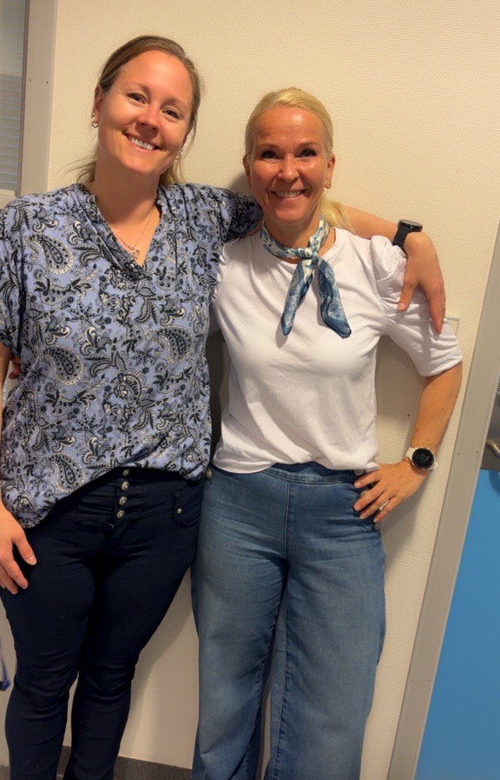
Lærarar og klasser
8B:
Kontaktlærarar:
Signe Vartdal Carlsen og Monica dalva valvatne

Slide 10
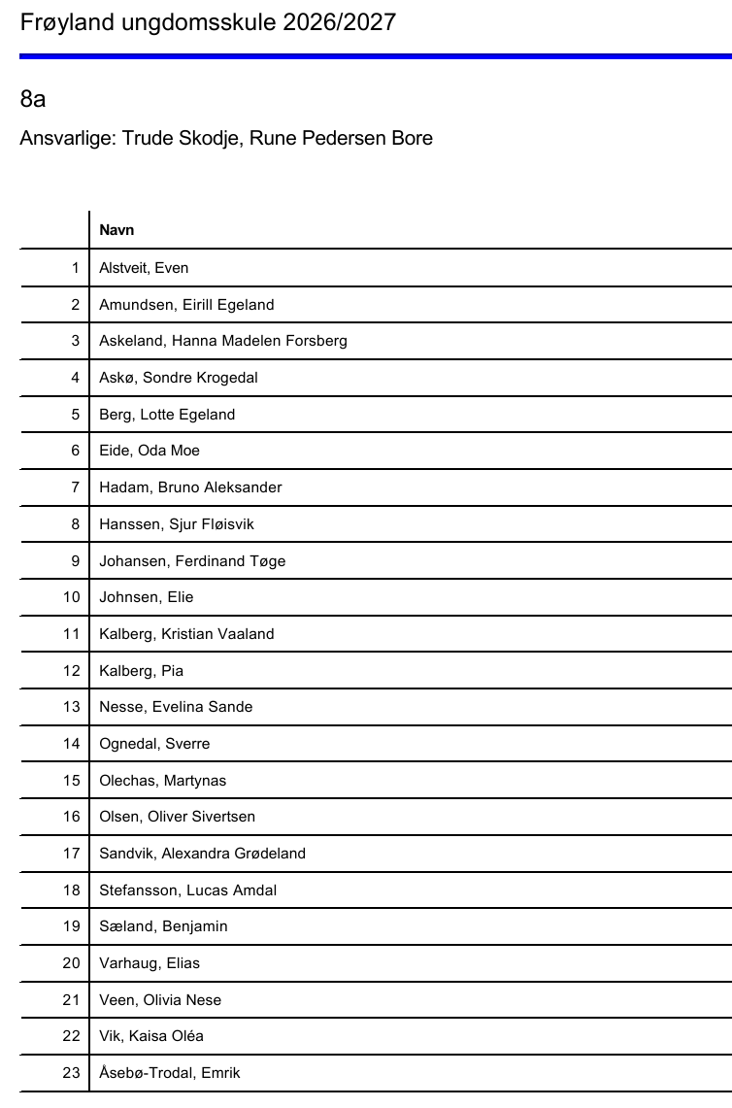
Klasse 8A

Slide 11
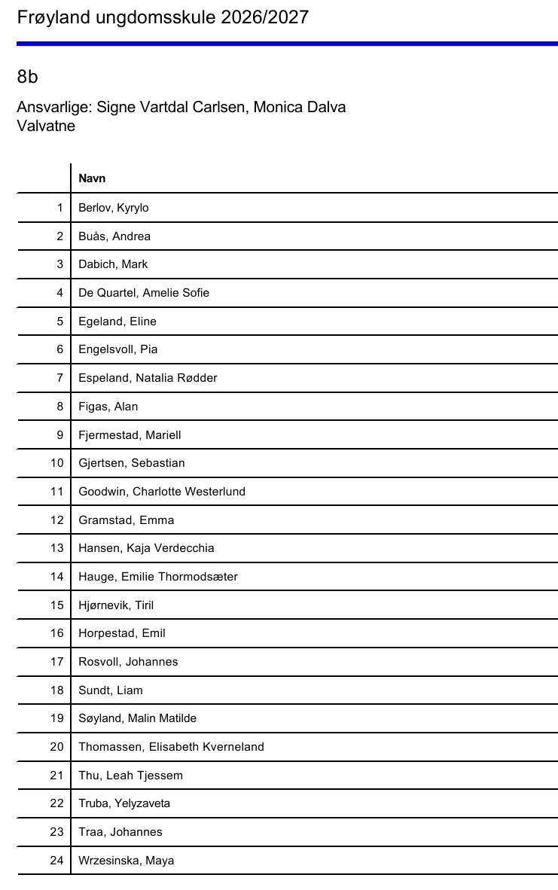
Klasse 8B

